Slide 1
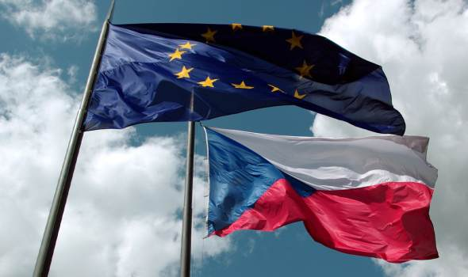
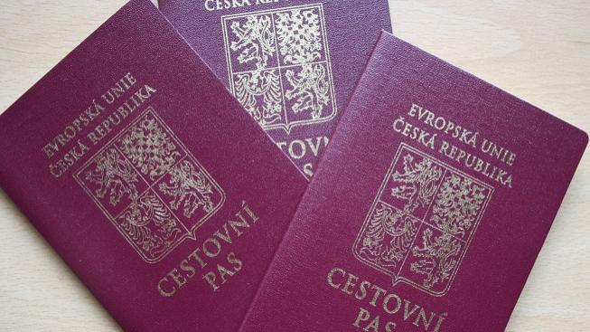
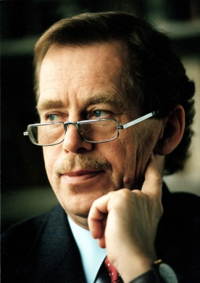
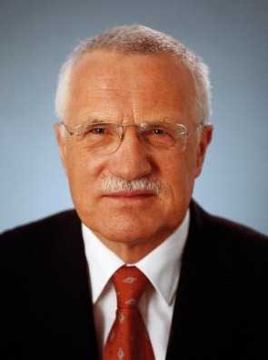
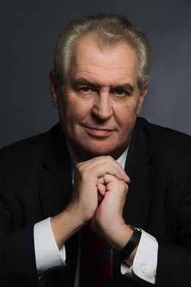
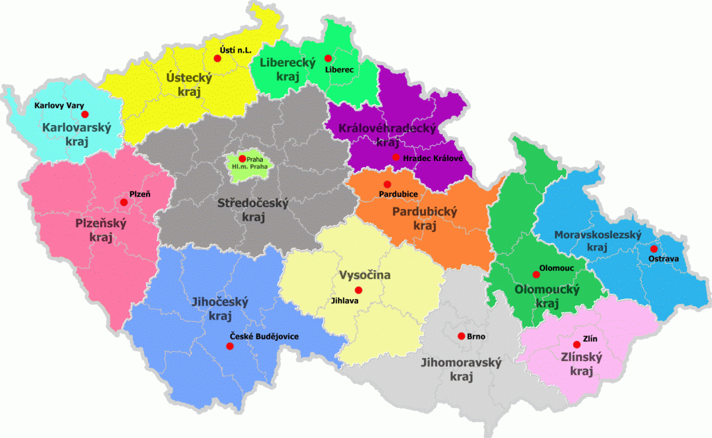
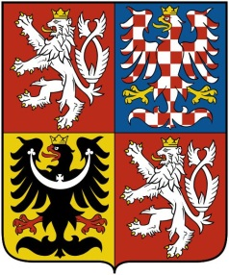
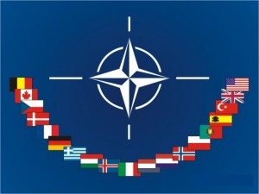
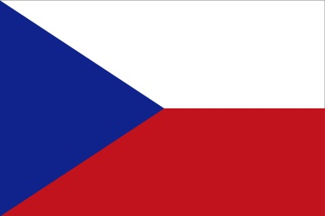
89.1 Vznik České republiky a současný vývoj
Elektronická učebnice - I. stupeň Základní škola Děčín VI, Na Stráni 879/2 – příspěvková organizace Svět kolem nás
Václav Havel
Václav Klaus
Miloš Zeman
Autor: Mgr. Alena Horová
Notes:
Víte, kdo způsobuje angínu, chřipku, nebo neštovice?

Slide 2
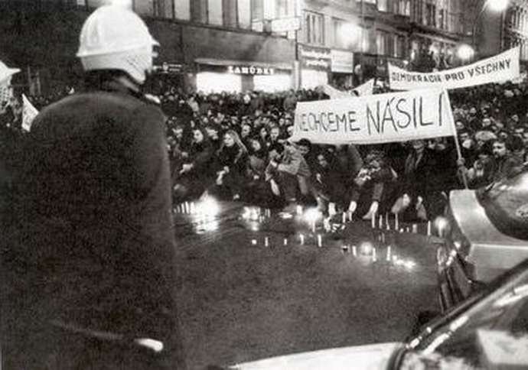
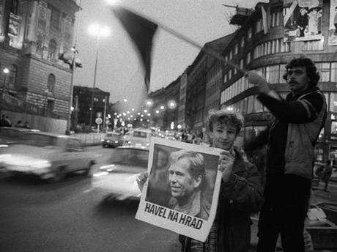
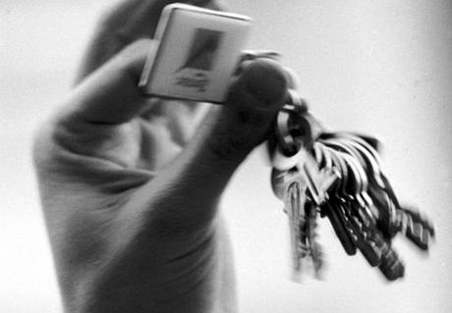
89.2 Co už víš?
Elektronická učebnice - I. stupeň Základní škola Děčín VI, Na Stráni 879/2 – příspěvková organizace Svět kolem nás
SAMETOVÁ REVOLUCE
v r. 1989 byl odpor proti komunistickému režimu už velmi silný
17. listopadu 1989 se uskutečnil pochod studentů Prahou
→ vzpomínková akce k příležitosti uzavření českých vysokých
škol německými okupanty r. 1939
→ mělo se jednat o poklidnou demonstraci, při které studenti vyjádřili
i nesouhlas s totalitním režimem
na Národní třídě v Praze studenty brutálně napadla státní policie
→ studenti a herci vyhlásili stávku, postupně se přidávali občané
→ lidé se hlásili k politické organizaci pod názvem Občanské fórum
→ požadovali odstoupení komunistické vlády (prezident Husák)
demonstrace vyvrcholily 27. listopadu 1989 – generální stávka (asi ¾ občanů)
Protestní akce přerostly ve státní převrat. Komunistický systém se zhroutil.
POREVOLUČNÍ ZMĚNY
29. 11. 1989 zrušen zákon o vládnoucí moci komunistické strany
zrušení výjezdních doložek – lidé mohli vycestovat ze země
Husák byl nucen osvobodit politické vězně (udělil amnestie)
29. prosince 1989 byl zvolen první nekomunistický prezident
od roku 1948 – Václav Havel
lidé mohli svobodně podnikat
továrny a soukromé podniky, které byly komunisty znárodněny, byly vráceny původním majitelům
byly obnoveny dříve zakázané politické strany a spolky
poslední transport sovětské armády z našeho území
se uskutečnil až v r. 1991

Slide 3
89.3 Jaké si řekneme nové termíny a názvy?
Elektronická učebnice - I. stupeň Základní škola Děčín VI, Na Stráni 879/2 – příspěvková organizace Svět kolem nás
VZNIK SAMOSTATNÉ ČESKÉ REPUBLIKY
slovenští představitelé postupem času došli k názoru, že výhodnější bude vytvořit samostatný stát
1. ledna 1993 došlo k rozdělení Československé republiky
→ Česká republika a Slovenská republika
prvním prezidentem ČR se stal Václav Havel
od r. 2003 do r. 2013 byl prezidentem Václav Klaus
Václav Havel
EVROPSKÁ UNIE
= politické a ekonomické spojení evropských států (27 evropských států)
unie = spojení, sjednocení
vznikla v r. 1993 jako prostředek ke spolupráci a vzájemné podpoře jednotlivých členských zemí
→ na základě Maastrichtské smlouvy (město Maastricht v Holandsku)
NATO = Severoatlantická aliance
→ vojenská smlouva zemí: ozbrojený útok proti jedné nebo více z nich
bude považován za útok proti všem
aliance = spolek
anglicky North Atlantic Treaty Organization – NATO
sídlo v Bruselu (Belgie)
Václav Klaus

Slide 4
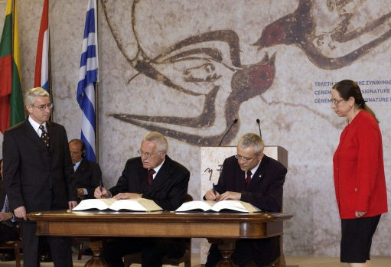
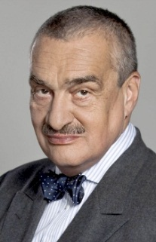
89.4 Co si řekneme nového?
Elektronická učebnice - I. stupeň Základní škola Děčín VI, Na Stráni 879/2 – příspěvková organizace Svět kolem nás
REFERENDUM
= všelidové hlasování
všichni občané státu mají možnost hlasovat a rozhodovat v oblasti vládních otázek
MEZINÁRODNÍ ORGANIZACE
Vstup ČR do NATO
r. 1999 vstoupila Česká republika do vojenského společenství NATO
Vstup ČR do Evropské unie
referendum o přistoupení České republiky k EU proběhlo 13. a 14. 6. 2003
Česká republika se stala členským státem 1. května 2004
stali jsme se součástí tzv. Schengenského prostoru
→ osoby členských států mohou překračovat hranice smluvních států
na kterémkoliv místě a nemusí projít hraniční kontrolou
v rámci EU platí bezcelní zóna (volný pohyb zboží)
jedním z cílů je společná měna (Euro) → ČR zatím nepřijala
premiér Vladimír Špidla a prezident Václav Klaus
podepisují 16. dubna 2003 v Aténách
Smlouvu o přistoupení ČR k Evropské unii.
PŘÍMÁ VOLBA PREZIDENTA ČR
= prezidenta volí občané
do 1. října 2012 byl volen nepřímo parlamentem na společné schůzi obou jeho komor
první přímé prezidentské volby se konaly r. 2013
v prvním kole byli zvoleni kandidáti Miloš Zeman a Karel Schwarzenberg
ve druhém kole zvítězil Miloš Zeman a stal se 1. prezidentem, který byl zvolen přímou volbou občanů ČR
Karel
Schwarzenberg
Miloš Zeman

Slide 5
89.5 Co si pamatujete?
Elektronická učebnice - I. stupeň Základní škola Děčín VI, Na Stráni 879/2 – příspěvková organizace Svět kolem nás
Vytvoř správné dvojice.
Vstup ČR do Evropské unie…
… od roku 2012.
Vznik samostatné ČR…
… rok 1999.
Pojmenuj prezidenty na fotografiích.
Seřaď je podle doby vlády.
Vstup ČR do NATO…
… 1. 1. 1993.
Přímá volba prezidenta zavedena…
… rok 2003.
Kdy vznikla Česká republika?
Co této události předcházelo?
Co víš o Evropské unii.
Co víš o NATO?

Slide 6
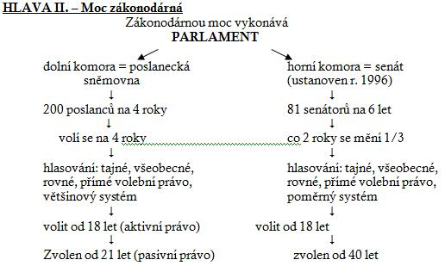
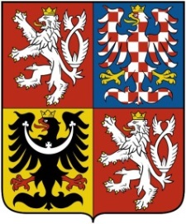
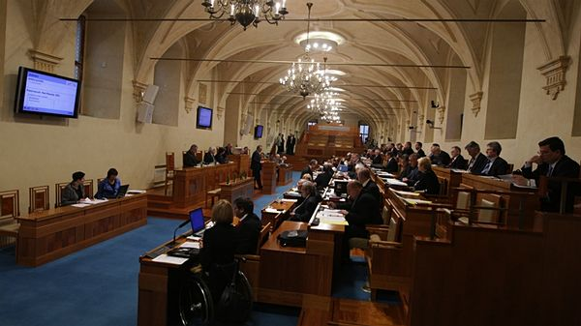
89.6 Něco navíc pro šikovné
Elektronická učebnice - I. stupeň Základní škola Děčín VI, Na Stráni 879/2 – příspěvková organizace Svět kolem nás
VLÁDNÍ SYSTÉM ČR
moc ve státě dělíme na zákonodárnou, výkonnou a soudní
Zákonodárná moc:
Parlament → skládá se ze 2 komor – poslanecká sněm. (200 poslanců)
- senát (81 senátorů)
→ zde zasedají jednotliví členové politických stran, kteří uspěli ve volbách
→ sestavují zákony
Výkonná moc:
představuje ji prezident a vláda republiky
vláda: premiér → řídí ministry
Soudní moc:
vykonávají nezávislé soudy
Zasedání Senátu Parlamentu ČR

Slide 7
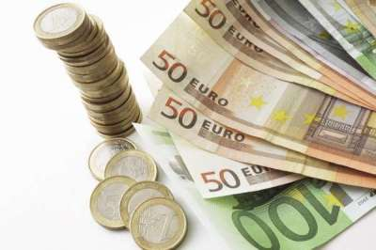
89.7 CLIL
Elektronická učebnice - I. stupeň Základní škola Děčín VI, Na Stráni 879/2 – příspěvková organizace Svět kolem nás
European Union
The European Union (EU) is an economic and political union
of 27 member states. The states are located primarily in Europe. The advantage of EU is free move of goods and persons. The main currency of European Union is Euro. The capital city of EU is Brussels in Belgium.

Slide 8
89.8 Test znalostí
Elektronická učebnice - I. stupeň Základní škola Děčín VI, Na Stráni 879/2 – příspěvková organizace Svět kolem nás
Samostatná Česká republika vznikla? 1. března 1993 1. ledna 1993 17. 11. 1989 nikdy nevznikla | 3. Evropská unie je společenství kolika států? 8 států 30 států 27 států EU není společenství evropských států
2. Prvním prezidentem samostatné České republiky byl? Václav Klaus Karel Schwarzenberg Václav Havel Miloš Zeman | 4. Prvním prezidentem zvoleným přímou volbou občanů byl? Václav Klaus Karel Schwarzenberg Václav Havel Miloš Zeman
Správné odpovědi:
b
c
c
d
Test na známku

Slide 9
Elektronická učebnice - I. stupeň Základní škola Děčín VI, Na Stráni 879/2 – příspěvková organizace Svět kolem nás
89.9 Použité zdroje, citace
http://nd01.jxs.cz/215/238/e1ff860059_112961_o2.gif (slide 1,3)
http://www.knihydobrovsky.cz/files/vaclav_havel/vaclav-havel-3.jpg (slide 1,3,5)
http://nd05.jxs.cz/637/508/3d3847f600_85856613_o2.jpg (slide 1,3,5)
http://i.lidovky.cz/13/022/lngal/MPR4924aa_Zeman.jpg (slide 1,4,5)
http://tiscali.cz.imagebox.cz/press/2012/12/11/50036-cestovni-pas-653x367.jpg (slide 1)
http://nasepenize.cz.imag3box.com/images/image/zemepisne/ceska-vlajka-eu.jpg (slide 1,7)
http://www.mzv.cz/public/59/83/6e/13914_14945_vlajka_CR_3000x2000.jpg (slide 1,6)
http://www.khaama.com/wp-content/uploads/2012/08/NATO-300x225.jpg (slide 1,3,5)
http://img.aktualne.centrum.cz/274/69/2746986-evropska-unie.jpg (slide 3,5,7)
http://www.euroskop.cz/gallery/53/16059-klaus_spisla_podpis_vstupu_do_eu.jpg (slide 4)
http://www.itbiz.cz/files/karel%20schwarzenberg.jpg (slide 4)
http://en.wikipedia.org/wiki/File:Flag_of_Europe.svg (slide 7)
http://neontv.cz/wp-content/uploads/2012/10/content_euro.jpg (slide 7)
http://3.bp.blogspot.com/-rvQKnQIQubw/TeJRMiiMndI/AAAAAAAAATM/jBjQ1HZljpE/s1600/hlava.jpg (slide 6)
http://im.novinky.cz/659/166591-top_foto1-1puz5.jpg (slide 6)
http://i.lidovky.cz/09/111/lngal/ANI2eedc8_IF00003651.jpg (slide 2)
http://i.lidovky.cz/09/103/lngal/KKK2e9476_cudlin_listopad.jpg (slide 2)
http://www.scena.cz/fota/db/cas1r118443.jpg (slide 2)

Slide 10
Elektronická učebnice - I. stupeň Základní škola Děčín VI, Na Stráni 879/2 – příspěvková organizace Svět kolem nás
89.10 Anotace
Autor | Mgr. Alena Horová
Období | 01 – 06/2013
Ročník | 5. ročník
Klíčová slova | Česká republika, Evropská unie, NATO
Anotace | Prezentace popisující vznik a současný politický vývoj České republiky.

